Slide 1
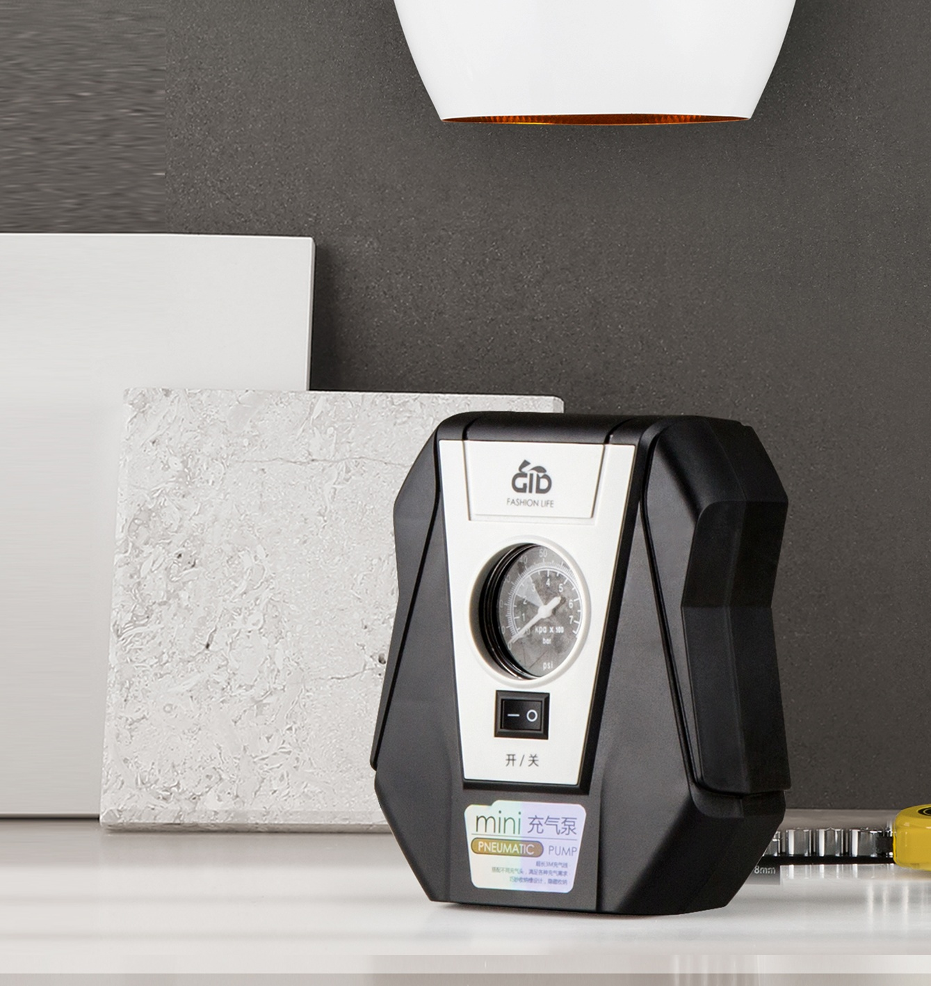
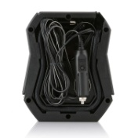

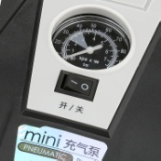

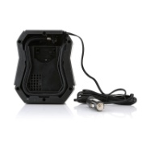
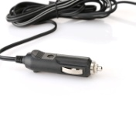
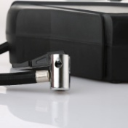
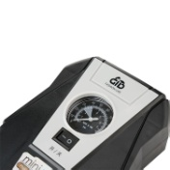
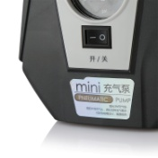
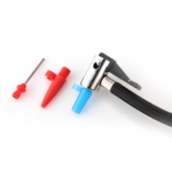
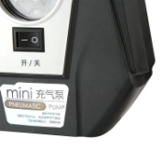
市场参考价： 168.00
批发价：53.00
GD-G052T
酷驰 mini充气泵
产品参数 ：16.5×7.5×13cm
装箱明细 ：24pcs/箱
包装尺寸 ：16.7×8.1×14cm
功能简介：
·工程材质，坚固耐用。
·经典设计，精致机身，方便携带。
·快速稳定充气；高速散热，保证机芯寿命。
·超长3M电源线，隐藏式收纳设计。
·多功能气嘴组合，适用于汽车、摩托车、电瓶车及各种球类。

